Slide 1
符号执行引擎KLEE的 介绍和使用
汇报小组：张辅志，陈新宇，张翔，王敬皓

Slide 2
PART I
KLEE的原理介绍

Slide 3
1. 研究动机：
传统的随机或手写测试在系统级程序上覆盖率低、成本高。KLEE 的目标是：
自动生成高覆盖率测试用例；
能直接作用于真实、复杂、与环境交互密集的程序（例如 GNU Coreutils 和 操作系统内核）；
在不需要用户编写规范或修改代码的情况下工作。

Slide 4
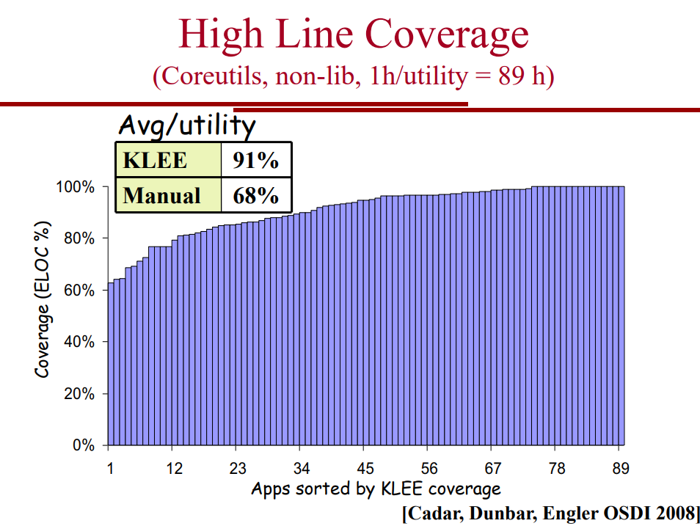

Slide 5
KLEE相关概念:
符号执行：KLEE使用符号变量代替具体值，将输入抽象成符号表达式，这样可以同时代表多个可能的执行路径。KLEE会为每个路径生成一组约束条件，这些条件描述了程序必须满足的路径条件。
约束求解：KLEE依赖约束求解器来判断每个路径的约束条件是否可满足。如果约束条件可解，则KLEE会继续探索该路径；否则，该路径会被丢弃。
路径探索：KLEE系统化地探索尽可能多的路径，以发现潜在的bug、崩溃或意外行为。当识别到错误时，KLEE会生成具体的测试用例来展示问题，帮助开发者复现并修复bug。

Slide 6
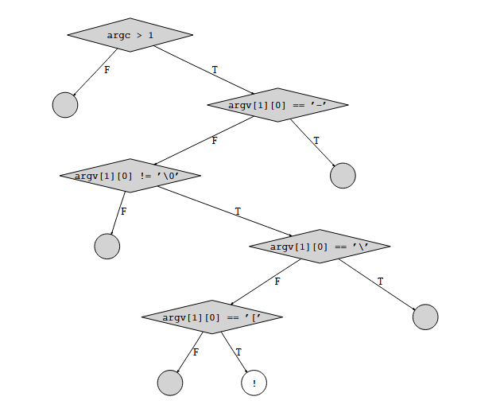
2. 核心思想：
KLEE 的核心是将输入符号化，即把输入变量当作符号（而非具体值），在执行过程中收集路径约束（path constraints）。 当程序遇到分支条件时：
若条件依赖符号输入且可同时为真或假，KLEE 分叉（fork）出两条执行路径；
每条路径维护自己的约束集合；
当路径结束或触发错误时，调用 SMT 求解器（如 STP）求出一组具体输入，使该路径可重现。
由此，KLEE 既能生成测试数据，又能复现 bug。

Slide 7
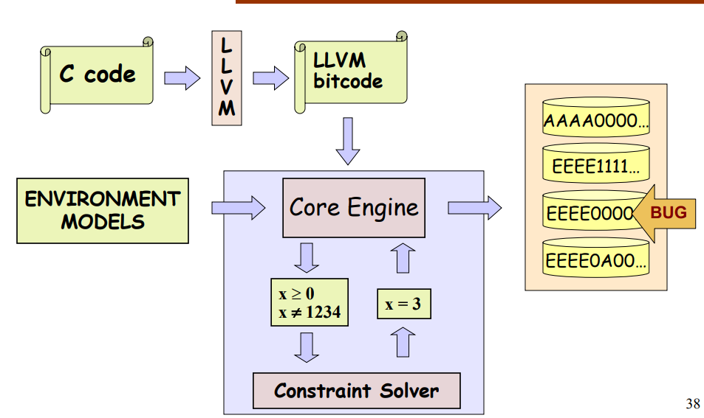
3. KLEE系统架构:
1. LLVM 虚拟机层执行
KLEE 运行在 LLVM bitcode 上，相当于解释执行 LLVM 指令。
2.Environment Models
POSIX/uClibc 把“命令行参数、文件、系统调用”等外部输入抽象成符号源（如 -sym-arg、-sym-files）。
3. Core Engine
KLEE 的“虚拟 CPU”：解释执行 LLVM 指令，维护执行状态（栈/堆/寄存器/路径条件）。
4. Constraint Solver
SAT：返回一组具体输入（model）满足该路径；
UNSAT：该路径不可达，Core Engine 回收该状态。
5.自动生成可重放的测试用例
右侧的 AAAA0000… / EEEE1111… 是求解器给出的具体输入实例（不同 argv/文件内容的字节串）

Slide 8
4. KLEE的应用场景：
自动化测试用例生成：传统的手动编写测试用例既耗时又难以覆盖边缘情况。KLEE 通过符号化程序输入，自动探索所有可能的执行路径，生成对应的具体的测试用例。
错误检测：KLEE非常适合于检测缓冲区溢出、内存泄漏和其他安全漏洞。
程序验证：虽然 KLEE 本身是一个测试工具，但它可以被用于轻量级的程序验证。如等价性验证：验证两个实现相同功能的不同程序（例如，一个优化版和一个简单版）是否在所有输入下产生相同的输出。

Slide 9
5. KLEE的局限性：
1. 路径爆炸：程序中的循环和条件分支会导致可能的执行路径数量呈指数级增长。对于一个具有 n 个二元分支的程序，理论上可能存在 2^n 条路径。对于中等复杂度的程序，KLEE 也无法在合理的时间内（甚至永远无法）探索完所有路径。状态空间会迅速变得无法管理。
2. 约束求解的开销与限制：KLEE 严重依赖底层的约束求解器（如 STP、Z3），随着路径约束变得越来越长和复杂，求解器可能需要非常长的时间来判断路径的可行性或生成测试用例。某些复杂的约束甚至可能让求解器超时或返回“未知”。
3. 符号化内存与地址的挑战：当程序使用指针和动态内存时，分析会变得异常复杂。
符号化指针：当一个指针的值是符号化的（例如，p = (x > 0) ? &a : &b），KLEE 在通过 p 进行内存访问时，必须考虑它所有可能指向的对象。这会导致状态分叉和约束复杂化。
动态数据结构：分析操作复杂数据结构（如链表、树）的程序非常困难，因为需要为这些结构维护精确的符号化内存模型。

Slide 10
PART II
KLEE求解器使用

Slide 11
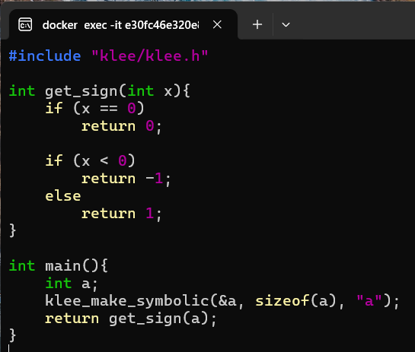
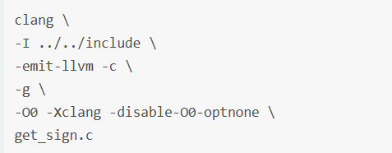
klee的简单使用：
以一个简单的代码示例介绍klee在实际程序中的运用
将源代码编译为 LLVM bitcode：
-I ../../include 添加了编译器 include 路径，使得 clang 能找到头文件 klee/klee.h (其中包含与 KLEE 虚拟机交互的内部函数声明，如 klee_make_symbolic ) 。
-emit-llvm -c 让编译器生成 bitcode (.bc) 格式的 LLVM IR。
-g 使得 bitcode 文件中包含源码级别的 debug 信息。
-O0 -Xclang -disable-O0-optnone 关闭编译器优化功能，并禁止 optnone 阻止 KLEE 对中间表示码的优化

Slide 12
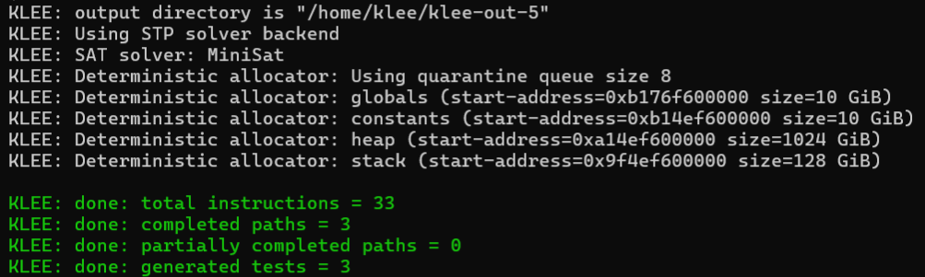
klee的简单使用：
然后使用 KLEE 对 bitcode 进行符号执行（使用命令klee get_sign.bc），可以看到 KLEE 成功探索了 3 条可能的执行路径，并将每条执行路径所对应的输入写入 klee-last 文件夹的 .ktest 文件中：

Slide 13
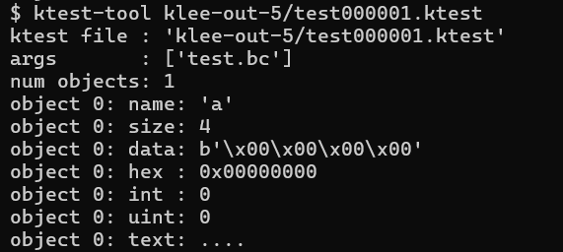
klee的简单使用：
使用ktest-tool工具查看测试用例:test000001.ktest

Slide 14
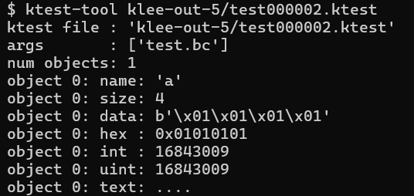
klee的简单使用：
使用ktest-tool工具查看测试用例:test000002.ktest

Slide 15
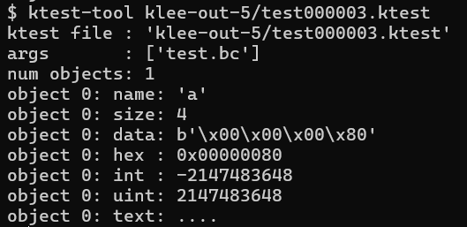
klee的简单使用：
使用ktest-tool工具查看测试用例:test000003.ktest

Slide 16
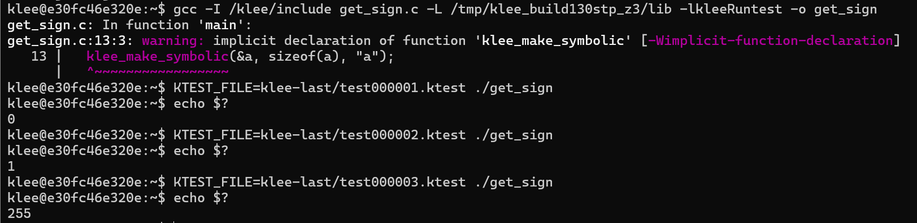
klee的简单使用：
然而，我们单从这个结果来看，无法确定其对应哪个分支，需要使用KLEE提供的工具来运行测试用例。
其中，test000003.ktest返回255，这是因为-1被转换为无符号数255。
三个测试用例对应三条路径

Slide 17
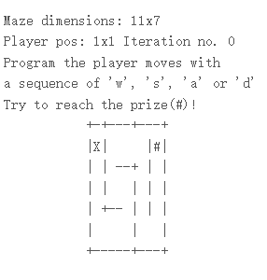
klee的使用：
接下来我们通过一个更复杂的例子来展示klee的使用
我们将在有趣的 ASCII 迷宫上练习符号执行引擎 KLEE！
这个简单的ASCII游戏首先需要你输入操作指令，指令以动作批量列表的形式输入。
操作方式如下：a键代表左，d键代表右，w键代表上，s键代表下。
游戏界面如图所示：

Slide 18
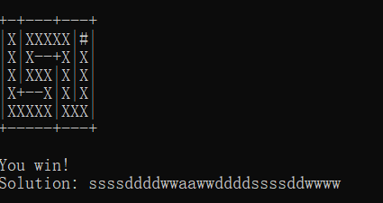
klee的使用：
运行代码，通过观察，我们可以找到这样路径：
ssssddddwwaawwddddssssddwwww
下面我们将从代码层面进行剖析klee能否找到路径

Slide 19
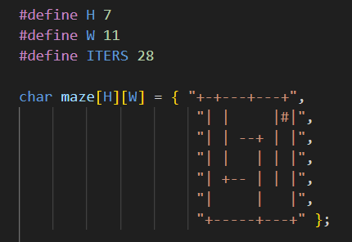
klee的使用：
剖析代码：
首先，设置宏变量，并将地图硬编码为静态全局变量。

Slide 20
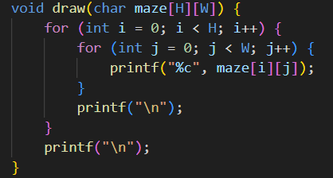
klee的使用：
剖析代码：
编写一个draw函数，在屏幕上绘制迷宫状态

Slide 21
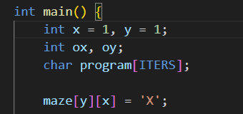
klee的使用：
剖析代码：
在 main 函数中，设置玩家的起始位置，以及迭代计数器和 28 字节的动作数组
初始玩家位置被设定为地图中第一个空闲单元格(1,1)，玩家当前位置用字母“X”表示

Slide 22
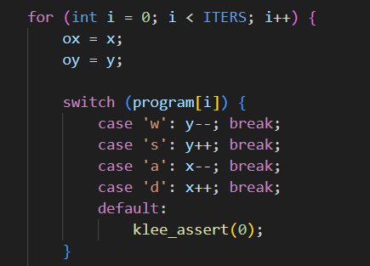
klee的使用：
剖析代码：
指定内存区域program标记为符号化输入，使得 KLEE 在符号执行过程中能够系统地探索这段内存中所有可能的取值组合，从而自动生成不同输入路径以覆盖程序的各种执行分支。
现在它迭代变量 'program' 中的动作数组，不同的动作会改变玩家在不同轴和方向上的位置。

Slide 23
klee的使用：
KLEE 提供了一个 klee_assert(expr) 函数，其功能与标准 C 语言的 assert 基本相同——用于强制某个条件必须为真，否则 KLEE 会将当前路径判定为错误并终止该路径的符号执行。
到这里，我们已经掌握了核心要点：通过在关键代码处设置断言，KLEE 在符号执行时会检测这些条件；一旦断言失败，它就会记录下触发错误的输入条件。
在迷宫求解程序中，KLEE 正是通过这种“错误路径剪枝”的方式，排除所有走不通或无效的路径，最终找到唯一不会触发断言（即成功走出迷宫）的输入序列。
如果触发klee_assert(expr) ：
停止当前路径的执行；
记录导致该断言触发的所有输入约束；
调用求解器生成一组能复现该情况的输入；
生成 .ktest 文件和 .err 文件。

Slide 24
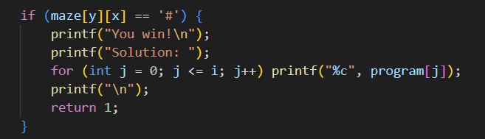
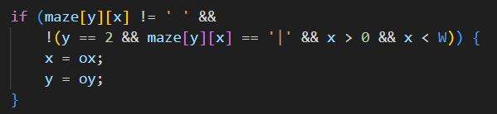
klee的使用：
检查奖品是否已命中！如果是已经命中，你赢了！
如果出了问题，不要前进，回溯到保存的状态！

Slide 25



klee的使用：
如果撞到墙上或无法动弹！退出，你输了！
如果可以移动，就绘制新状态
如果步数走完，还没有到达出口，你输了！

Slide 26
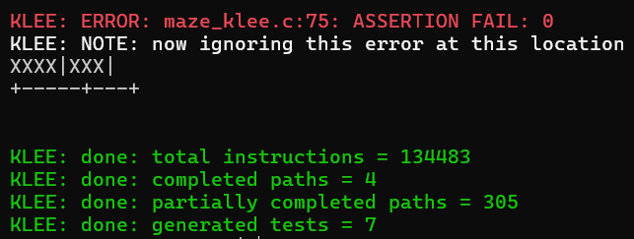
klee的使用：
现在运行klee，它将找到所有可能的路径，最终Klee发现了305条路径，但是有效路径只有4条。

Slide 27
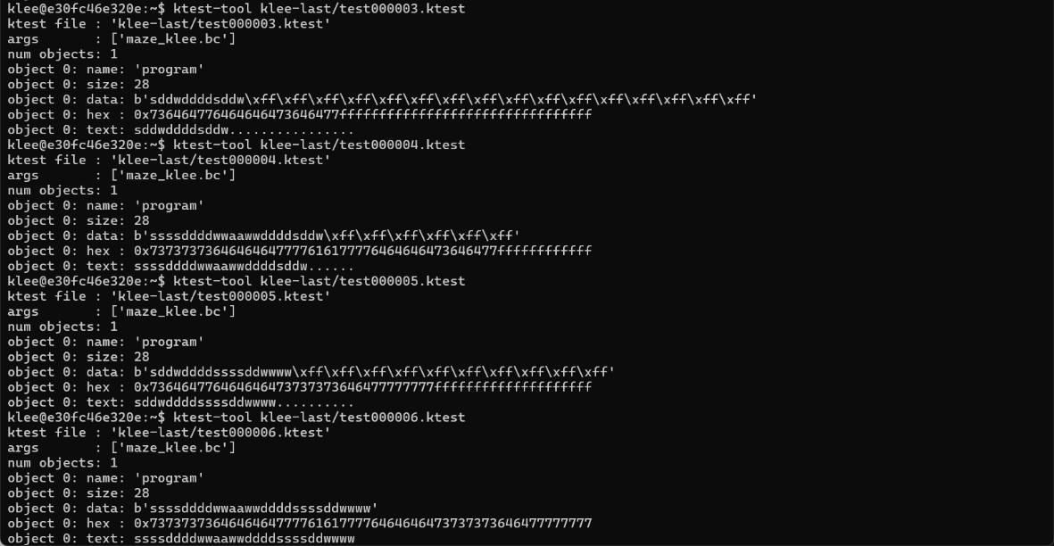
klee的使用：
klee运行测试用例并将生成的所有结果文件保存到 klee-last 文件夹（当 KLEE 执行程序时，会生成一个名为 klee-last 的目录，该目录包含以下重要的结果文件：测试用例文件（.ktest 文件）和统计信息文件）。
每个测试用例文件都可以使用 ktest-tool 查看。
可以看出，klee给出了四种解决方案（即有效输入）

Slide 28
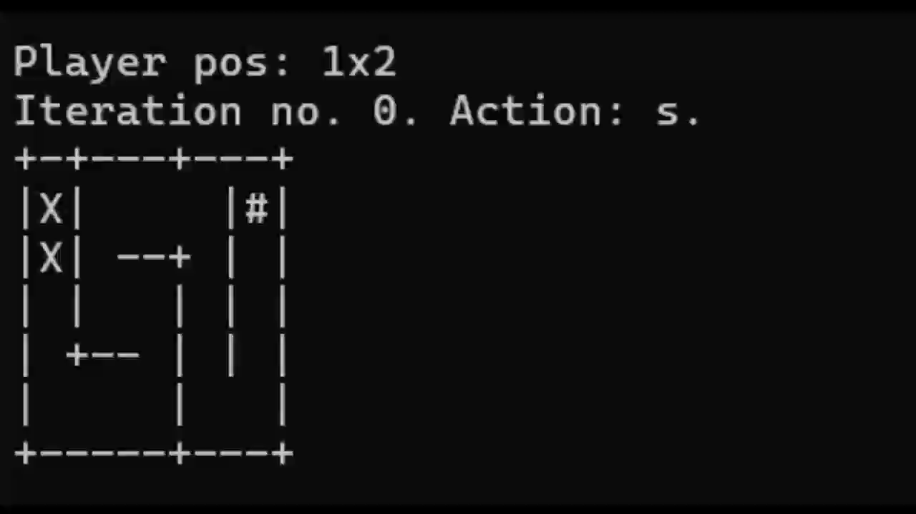
klee的使用：
Klee找到了最初我们尝试的有效路径：ssssddddwwaawwddddssssddwwww

Slide 29
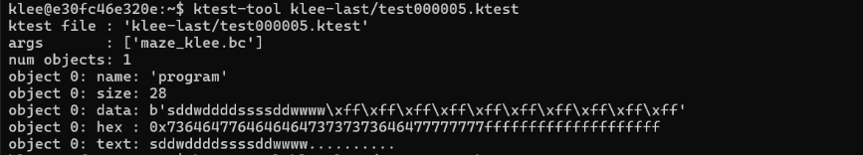
klee的使用：
按照观察，只应该存在一条路径，但是Klee找到了四条有效路径，我们取出其中一条查看
路径：sddwddddssssddwwww
很奇怪，它步数不足28步，应该无法到达迷宫的出口！让我们在原始迷宫中尝试输入一下。

Slide 30
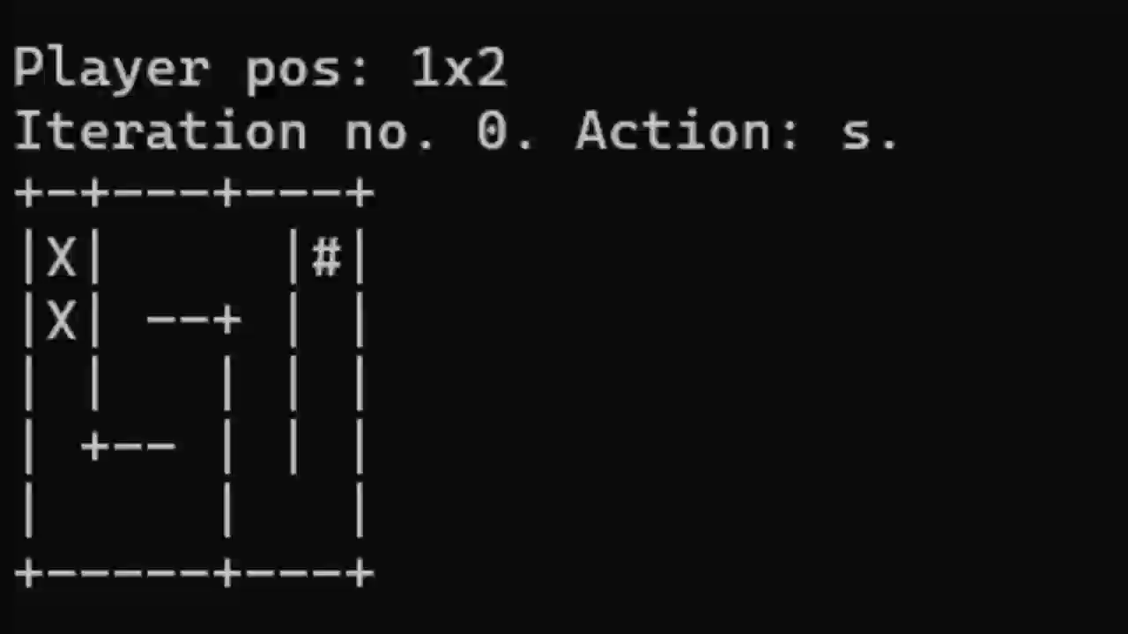
klee的使用：
存在假墙，klee直接穿了过去。原因是什么呢？

Slide 31
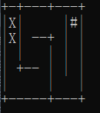
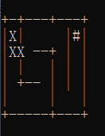
klee的使用：
最初，下面代码是为了遇到墙时不要前进，回溯到保存的状态
但在实际运行中，答案输入：sddwddddssssddwwww
! (y == 2 &maze[y][x] =='|'’&x > 0&x<W) = true
Y=2
x=2
W=12
因此，无法回溯，会继续前进，从而穿过墙壁！

Slide 32
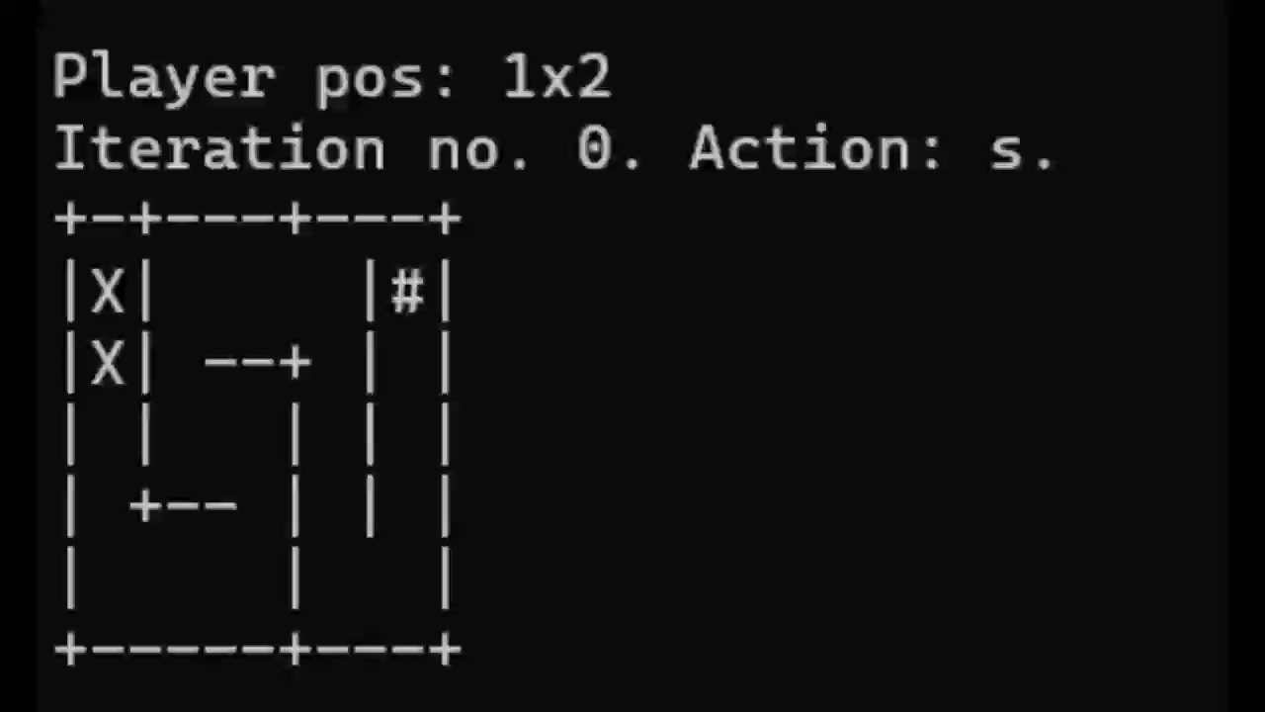
klee的使用：
我们将其他的路径也在原始迷宫中尝试一下：路径sddwddddsddw

Slide 33
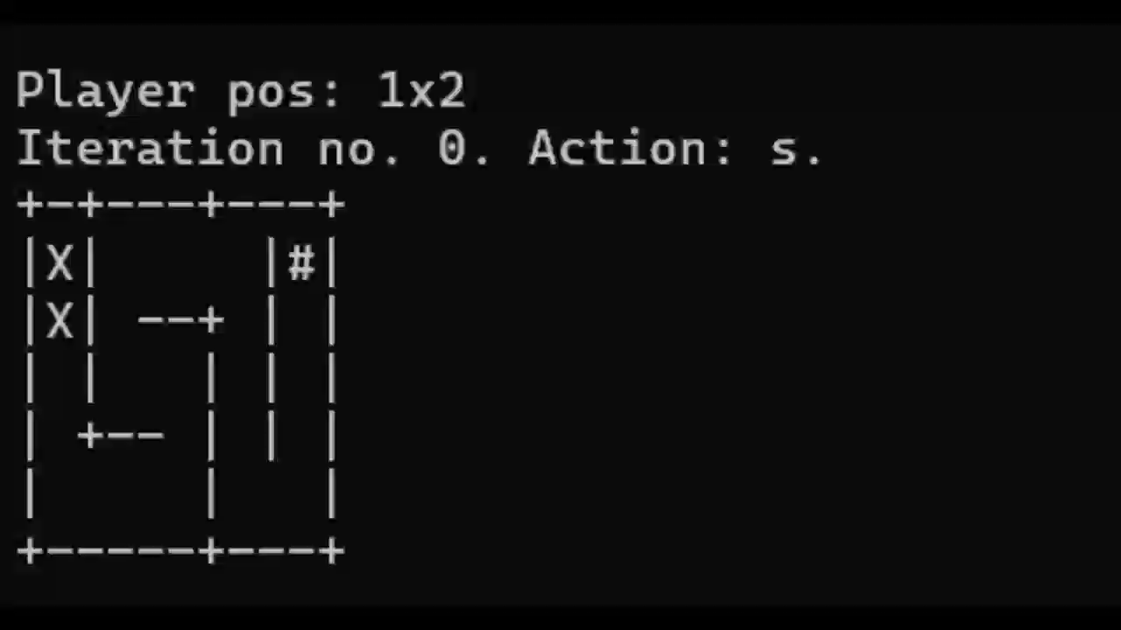
klee的使用：
我们将其他的路径也在原始迷宫中尝试一下：路径ssssddddwwaawwddddsddw

Slide 34
klee的使用：
设置“假墙”的目的：
假墙的设计通过在迷宫中加入带有隐含逻辑条件的可通路径，检验 KLEE 是否能够依靠符号执行识别并探索这些隐藏通路
假墙让迷宫的“可通”不再由空间结构直接决定，而是由程序逻辑所控制。它揭示了在符号执行中，路径的可达性取决于代码中的条件语句与约束求解，而非仅仅是地形的阻挡关系。通过这一设计，我们强调了程序语义对路径探索结果的主导作用，也展示了 KLEE 在处理复杂逻辑场景下的分析能力。

Slide 35
感谢聆听！
汇报人：张辅志，陈新宇，张翔，王敬皓

